Slide 1
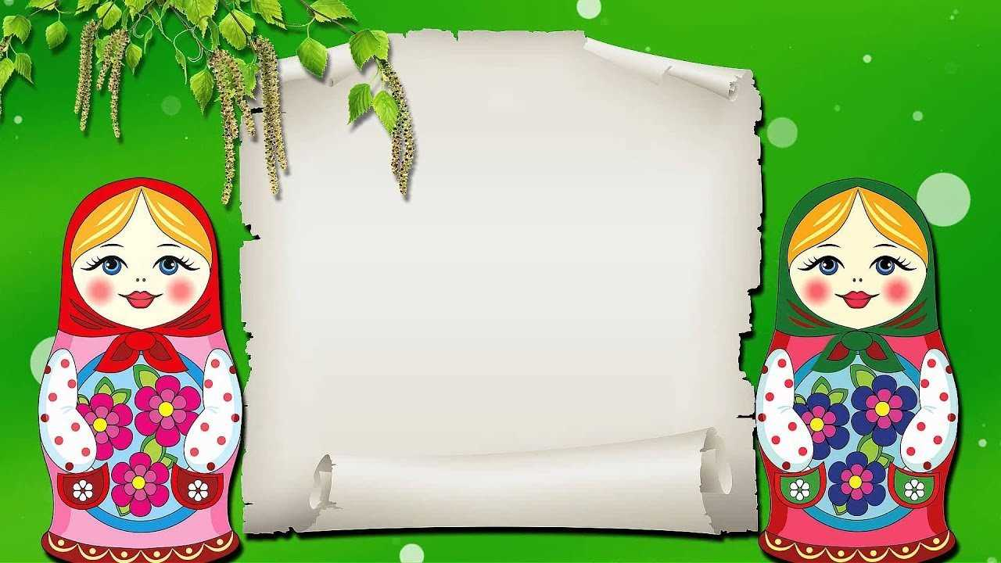
Муниципальное бюджетное образовательное учреждение детский сад с.Чемодановка
Краткосрочный проект
с детьми средней группы на тему : «Матрёшка»
Выполнила воспитатель: Жидкова Т.Н.
Сроки проекта:
01.10.2022-31.11.2022г.

Slide 2

Вид проекта: познавательно-творческий, игровой
Продолжительность: краткосрочный, 1 месяц
Участники проекта: дети средней группы, воспитатель, родители.
Цель проекта: Ознакомление детей с русской народной игрушкой- матрешкой.

Slide 3
Задачи проекта:
Для педагогов:
1. Создать условия в группе, способствующие ознакомлению детей с народной русской игрушкой - матрешкой.

Slide 4
Для детей:
1. Познакомить детей с русской народной игрушкой - матрешкой.
2. Поддерживать интерес к русской матрешке.
3. Расширить и активизировать словарный запас детей.
4. Развивать мелкую моторику детей, творческое мышление, воображение, фантазию ребёнка, внимание в играх с матрешкой.
5. Воспитывать бережное отношение к игрушкам, интерес к народному творчеству на примере русской народной игрушки – матрёшки.

Slide 5
Для родителей:
1. Расширить знания родителей о русской народной игрушке– матрешке, познакомить,
как правильно использовать матрешку в играх с детьми.
2. Привлечь родителей к изготовлению русской народной игрушки – матрешки.
Проект разработан в соответствии ФГОС на основе интеграции образовательных
областей (Познавательное развитие, Речевое развитие, Социально-коммуникативное
развитие, Художественно-эстетическое развитие, Физическое развитие).

Slide 6
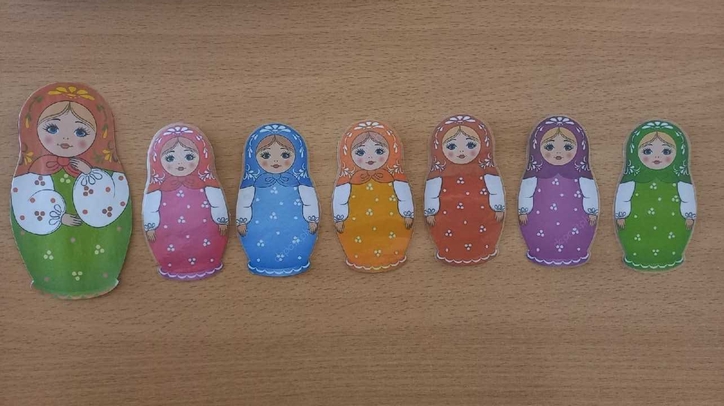
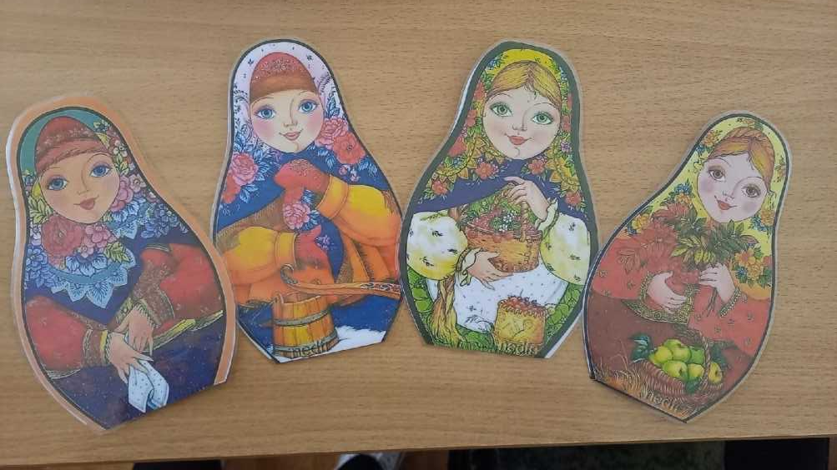
Изготовление дидактического материала- Матрёшки неделя,
Матрёшки времена года

Slide 7
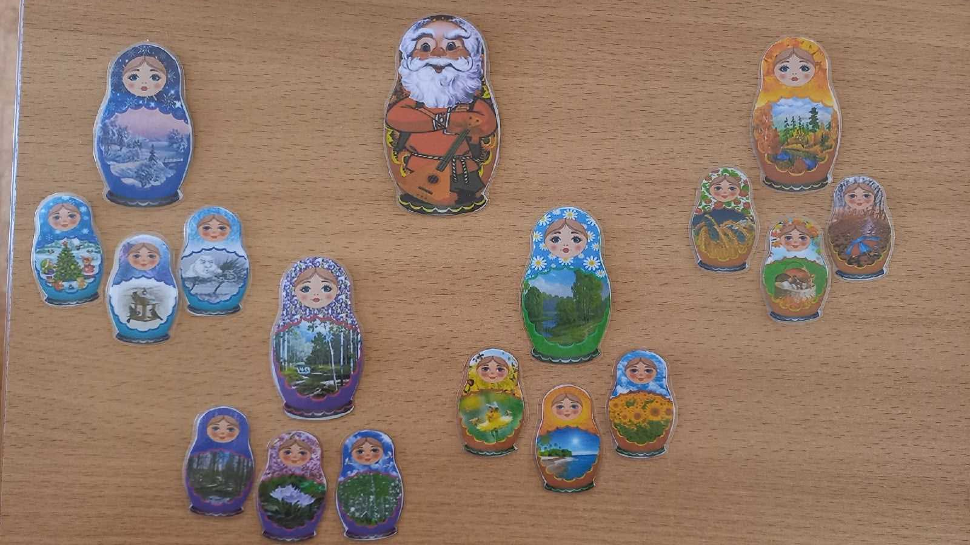
Изготовление наглядно-дидактического материала
«Старик годовик»

Slide 8
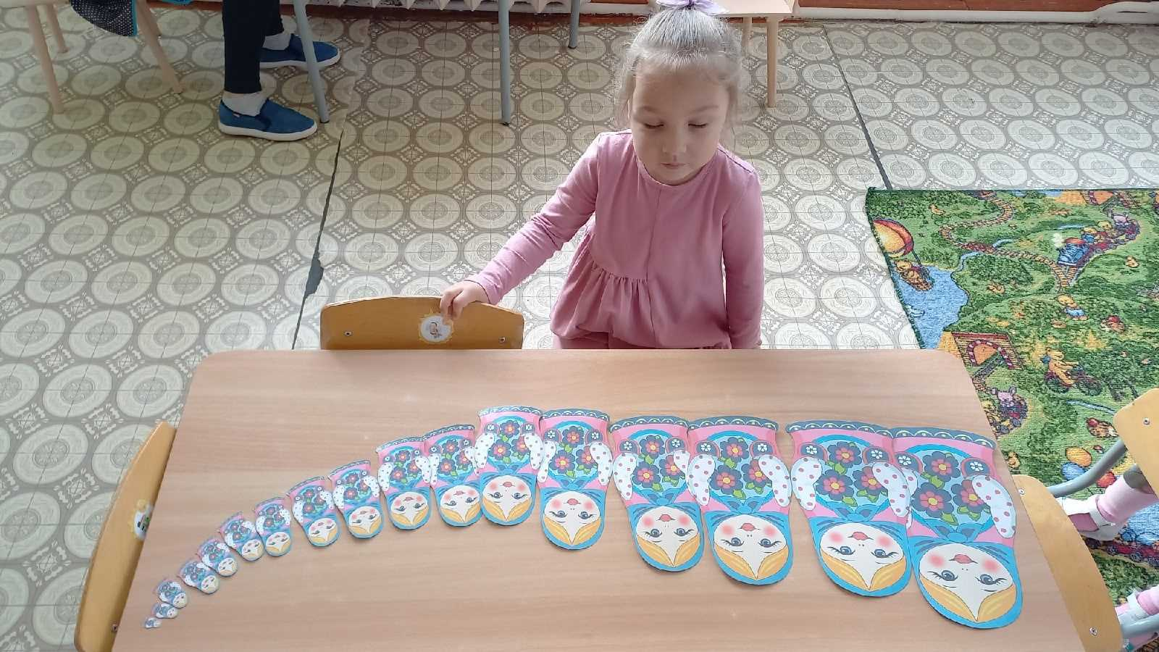
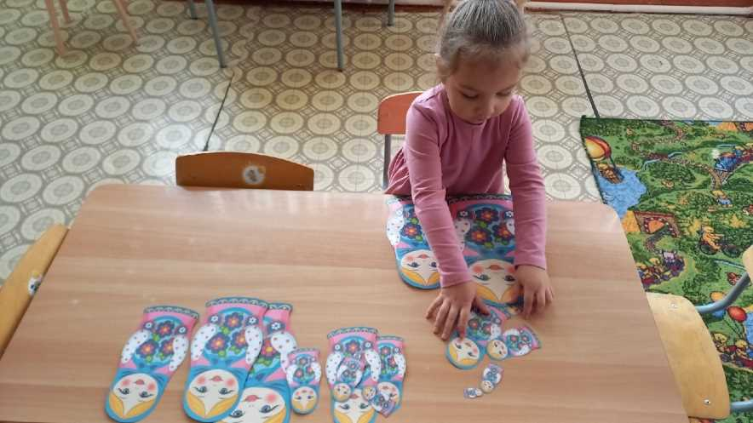
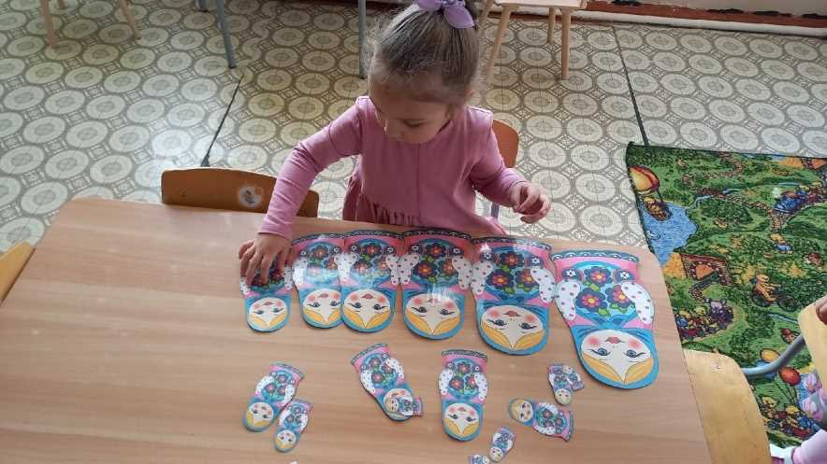
Дидактическая игра «Разложи по размеру»

Slide 9
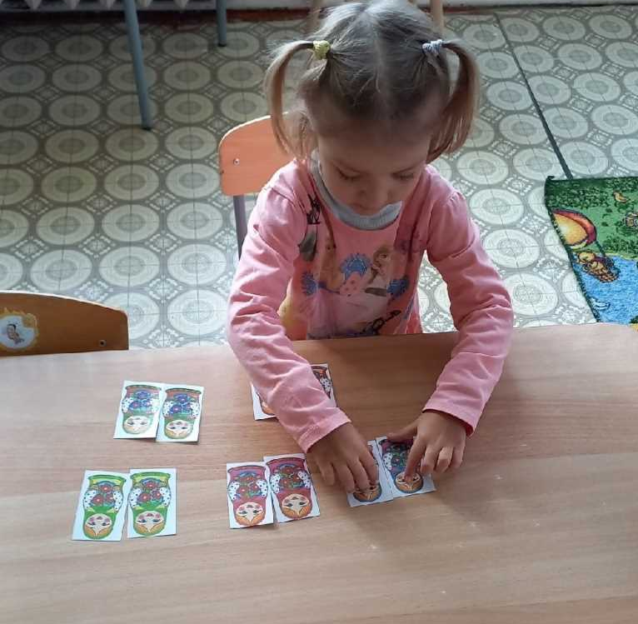
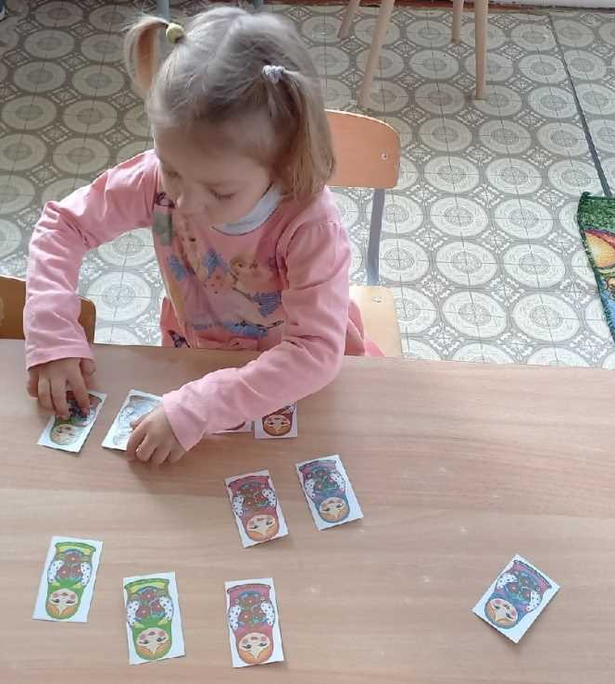
Дидактическая игра «Найди пару»

Slide 10
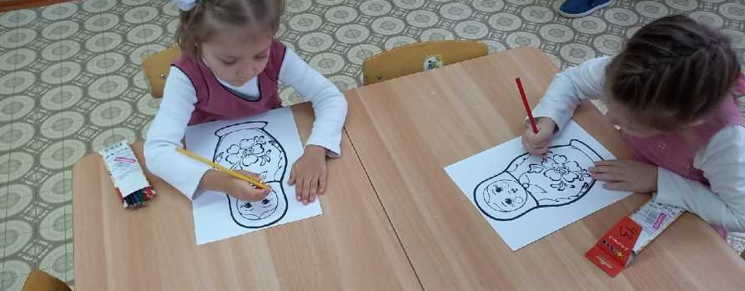
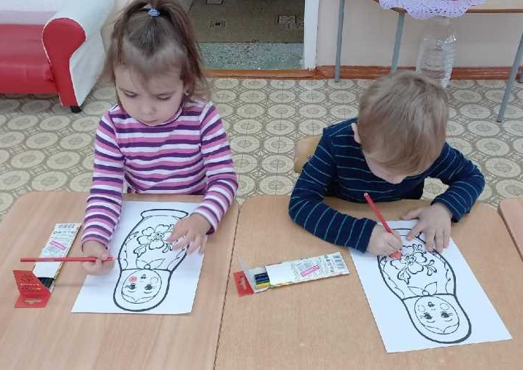
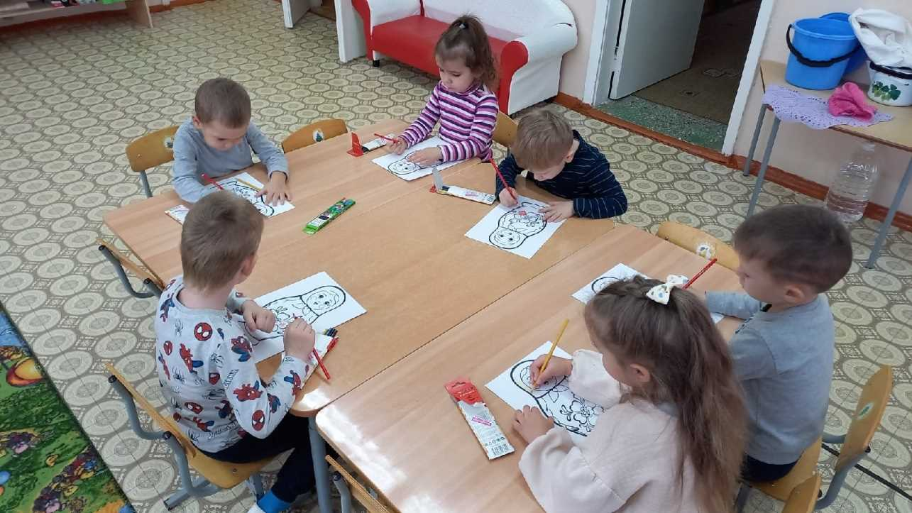
Раскрашиваем Матрёшку

Slide 11
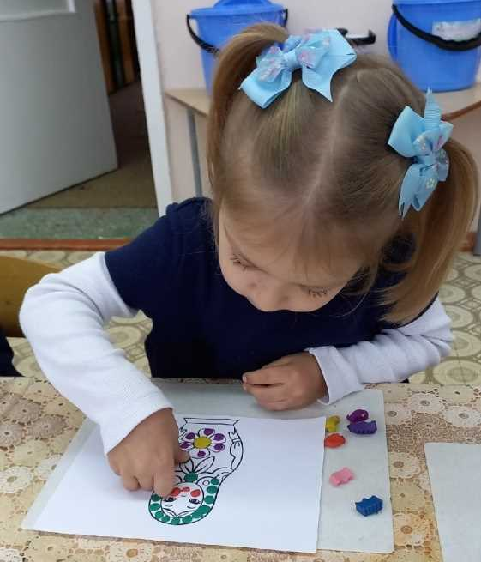
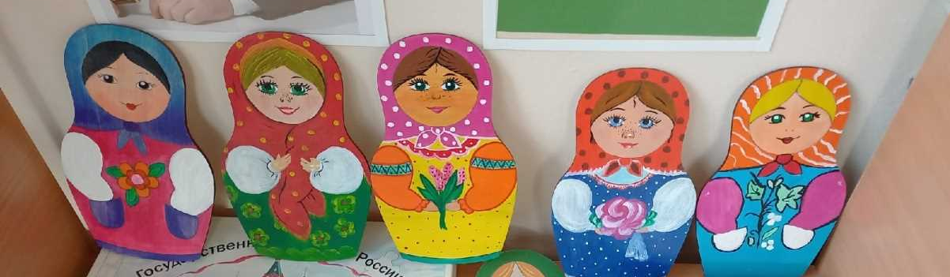
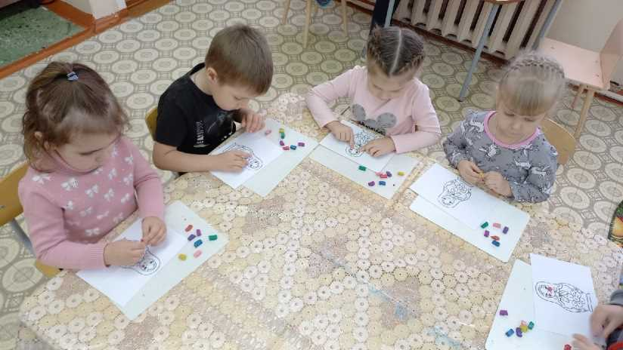
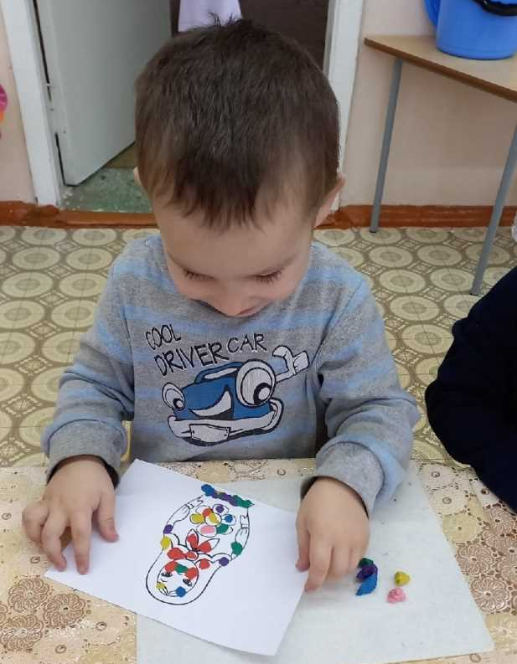
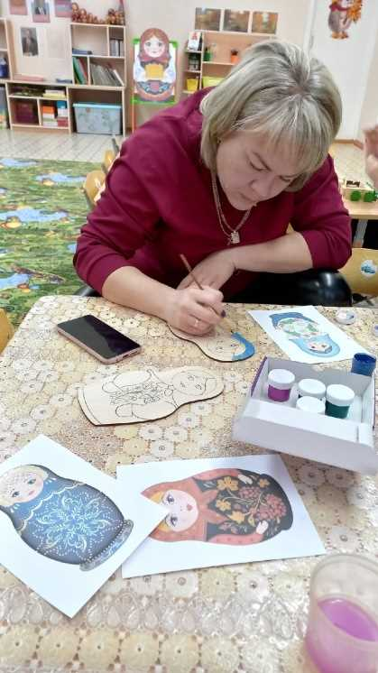
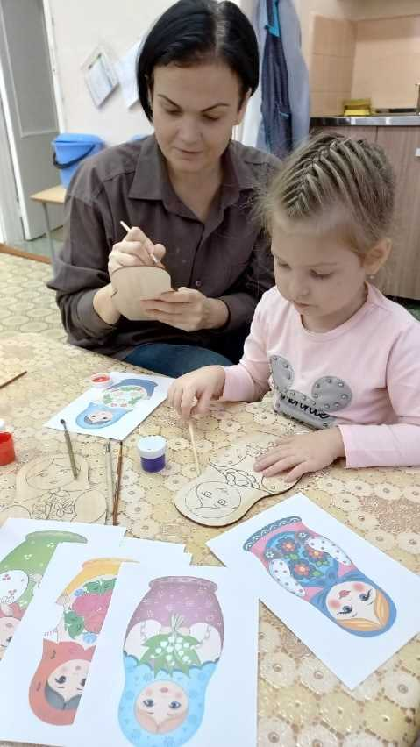
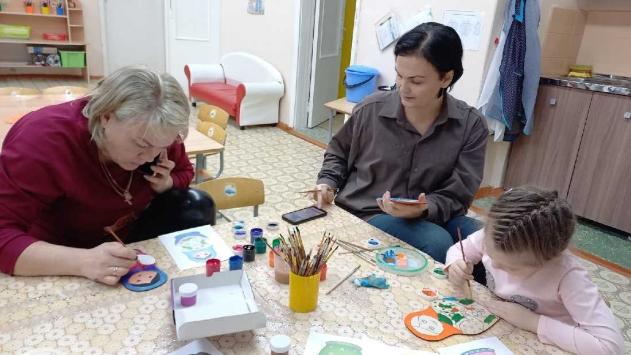
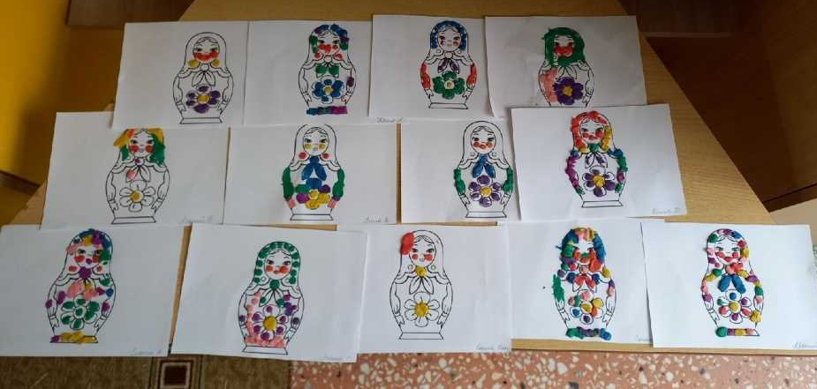
Взаимодействие с родителями «Роспись Матрёшек»
Пополнение патриотического уголка группы
Пластилинография «Матрёшка»

Slide 12
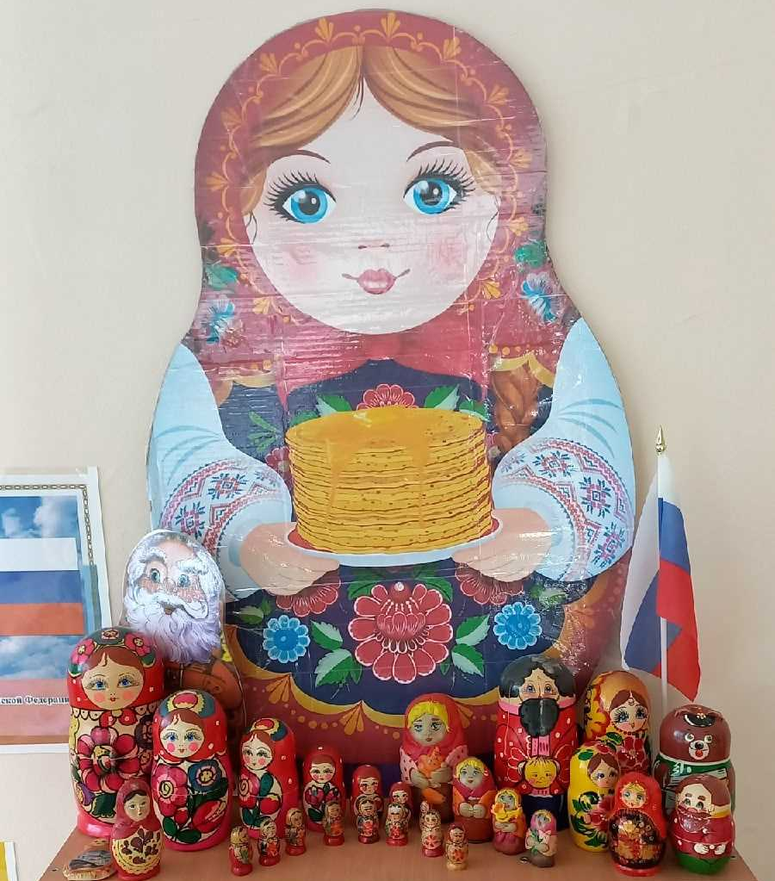
Выставка «Русская матрёшка»

